Slide 1


DY2501曲轴包装方案及捆包报价
供应保证部生产管理科
2025年4月8日
部长 | 科长 | 检技 | 系长 | 作成
/
内部信息

Slide 2
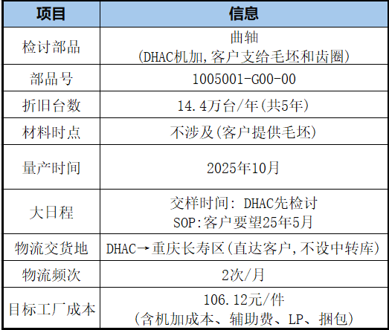
报价依赖
收到赛力斯曲轴报价需求，折旧14.4万台/年，5年72万台

Slide 3
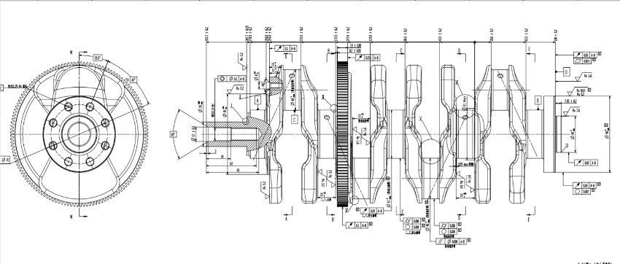
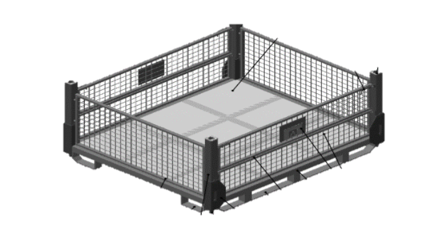
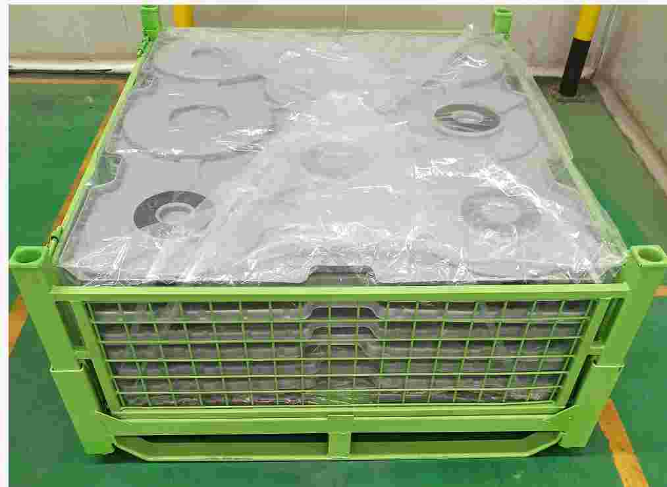
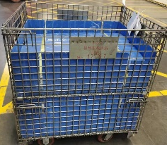
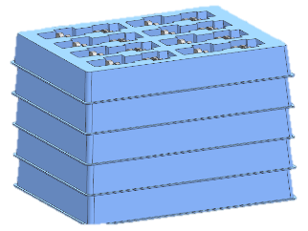
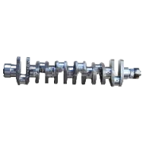
包装方案检讨
HG20T曲轴+齿圈
岚图通用金属铁框J1310
出荷->上线仕样
岚图通用金属铁框
岚图通用金属铁框
岚图通用金属铁框
部品 | 长(mm) | 宽(mm) | 高（mm） | 重量(kg)
HG20T曲轴总成 | 440.5 | 166 | 166 | 16.54
容器 | 内长(mm) | 内宽(mm) | 内高(mm) | 重量(kg)
料笼 | 1310 | 1120 | 950 | 120
包装物流信息：
物流：送货 DHAC→客户
包装：使用赛力斯建议的岚图金属铁框
每层排样方式
每箱可装层数
1310mm
顶层少放4件
可包装数：
14件/层 *4层-4件=52件（承重要求）
重量：
①单件零件重量：16.54（kg）
②单层包材重量：3.22（kg）
③料笼重量：120（kg）
④总重量：16.54*52+3.22*4+120=992.96（kg）
18.5mm
1120mm
示 意 图
80mm
单层：14件
单箱：4层
3
HG20T曲轴总成包装数为 52件/箱

Slide 4
捆包成本
HG20T曲轴捆包成本为1.69元/件

Slide 5
运输方案建议
年工作日246天，月工作日20.5计算；2025年10月量产
运输建议：
公路：DHAC→重庆长寿区（直达客户，不设中转库）

Slide 6

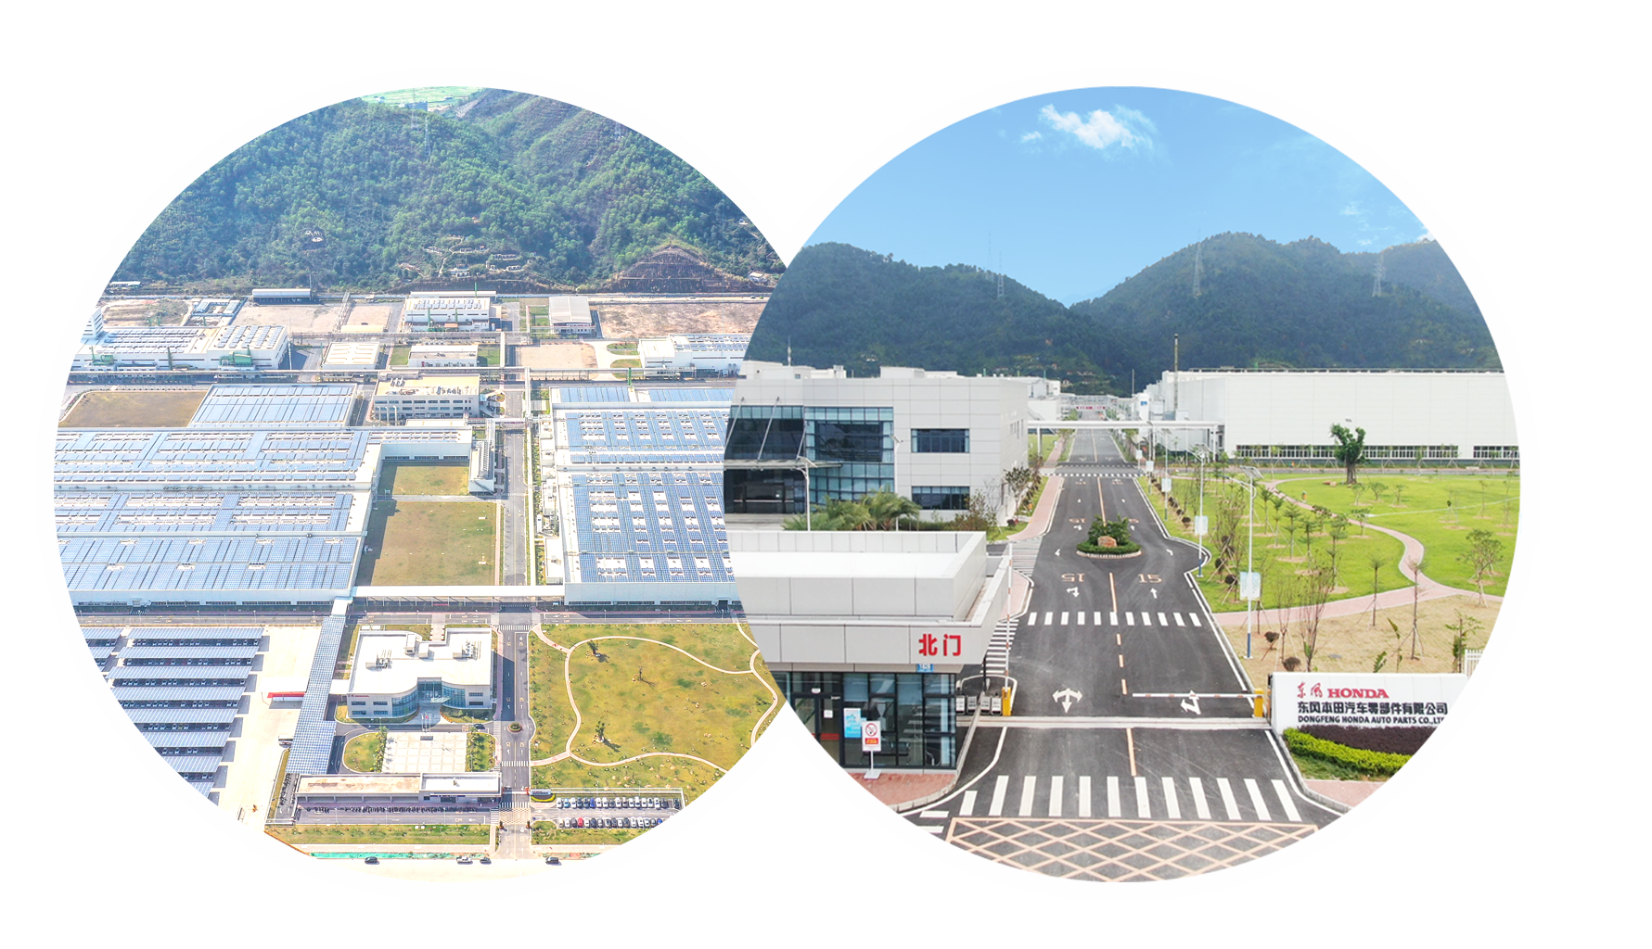

以 上

